Slide 1
Die p-q-Formel
Bestimmung von Nullstellen einer Funktion in Normalform
$$f\left(x\right)=x^{2}+p∙x+q$$
$$f\left(x\right)={\left(x+\frac{p}{2}\right)}^{2}−\frac{p^{2}}{4}+q$$
Normalform
$${⇔ \left(x+\frac{p}{2}\right)}^{2}−\frac{p^{2}}{4}+q=0$$
$$| +\frac{p^{2}}{4}−q$$
Quadratische Ergänzung
$$f\left(x\right)={\left(x+\frac{p}{2}\right)}^{2}−\frac{p^{2}}{4}+q$$
$${⇔ \left(x+\frac{p}{2}\right)}^{2}=+\frac{p^{2}}{4}−q$$
Scheitelform
$$| ±\sqrt{}$$
$$S\left(x/y\right)$$
$$⇔ x_{1,2}+\frac{p}{2}=±\sqrt{ \frac{p^{2}}{4}−q }$$
$$| −\frac{p}{2}$$
$$f\left(x\right)=0$$
Nullstellen
$$x_{1,2}= −\frac{p}{2}±\sqrt{ \frac{p^{2}}{4}−q }$$
$$N_{1}\left(x/y\right)$$
$$N_{2}\left(x/y\right)$$

Slide 2
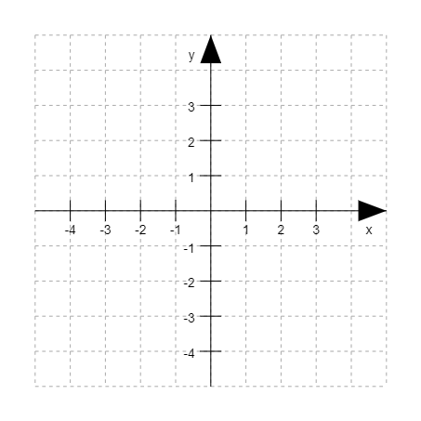
Beispiel
$$f\left(x\right)=x^{2}+2∙x−3$$
$$x_{1,2}= −\frac{p}{2}±\sqrt{ \frac{p^{2}}{4}−q }$$
p-q-Formel
Bestimme die Nullstellen.
Einsetzen
$${⇔ x}_{1,2}= −\frac{(+2)}{2}±\sqrt{ \frac{{(+2)}^{2}}{4}−(−3) }$$
$${⇔ x}_{1,2}= −1 ±\sqrt{ 1\text{+3} }$$
$$N_{2}(−3/0)$$
$$N_{1}(1/0)$$
$${⇔ x}_{1,2}= −1 ±2$$
$${⇒ x}_{1}=−1+2$$
$$=1$$
$$N_{1}(1/0)$$
$${⇒ x}_{2}=−1−2$$
$$=−3$$
$$N_{2}(−3/0)$$
$$S (−1/−4)$$
p-q-Formel ist nur in Normlform anwendbar!

Slide 3
Zusammenfassung
$$f\left(x\right)=x^{2}+p∙x+q$$
Anzahl Nullstellen
Bedingungen
$$\frac{p^{2}}{4}−q \text{> 0}$$
2 Nullstellen
$$x_{1,2}= −\frac{p}{2}±\sqrt{ \frac{p^{2}}{4}−q }$$
$$\frac{p^{2}}{4}−q \text{= 0}$$
1 Nullstelle
$$\frac{p^{2}}{4}−q \text{< 0}$$
keine Nullstellen

